Slide 1


FUNCIONES RELACIONADAS
Define tres funciones cuyas llamadas secuenciales resuelvan un proceso complejo.
Notes:
Ejemplo modelo de cómo comunicar una Actividad recomendada (desafío extra).

Slide 2
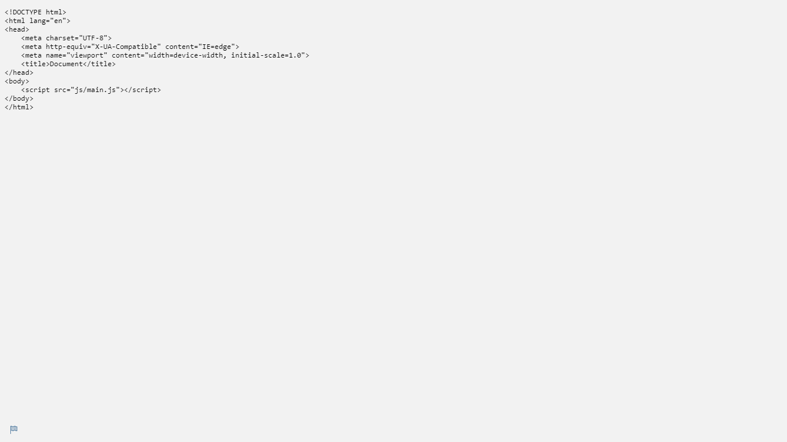
index.html

Slide 3
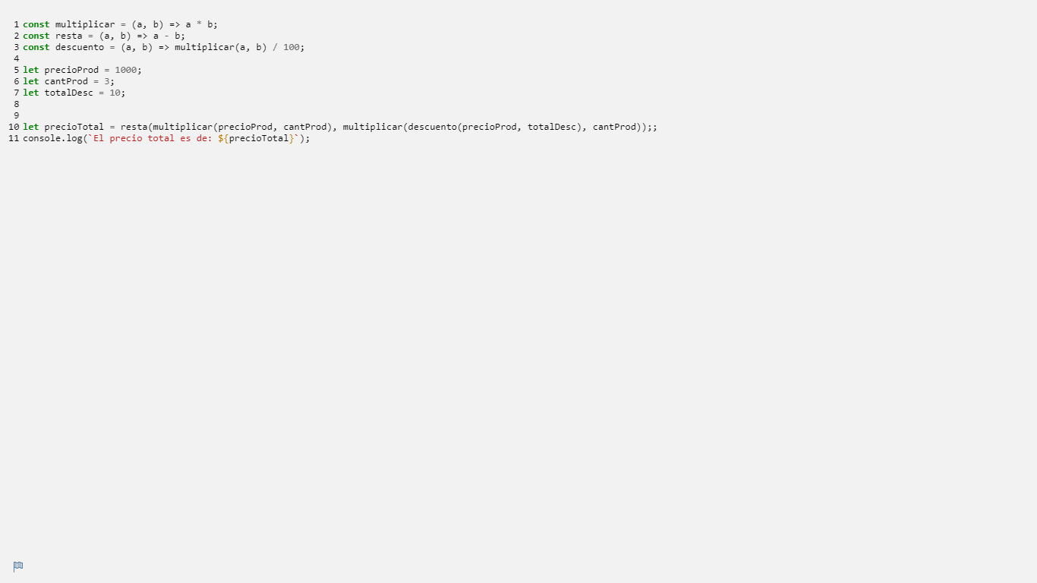
main.js

Slide 4
OBSERVACIÓN DEL TUTOR EN RELACIÓN AL DESAFÍO
“Excelente aplicación de las arrow functions. El código anda sin errores y el cálculo es correcto.”
Notes:
Usar para desafíos entregables. Editar el número con el número de desafío correspondiente..

